Slide 1
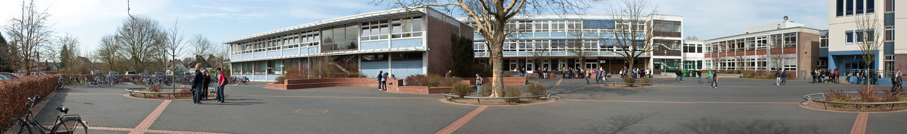

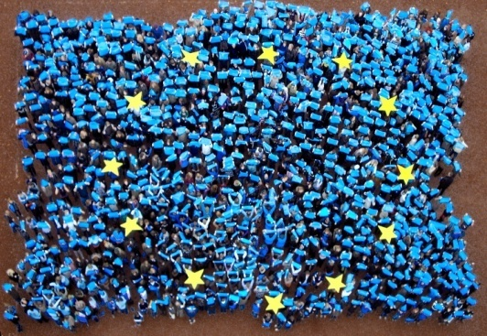
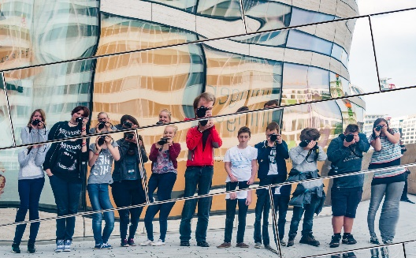
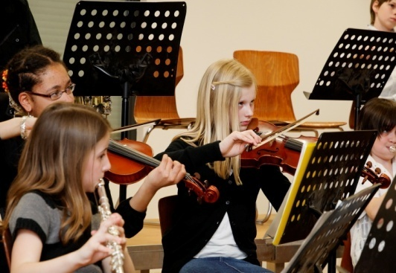
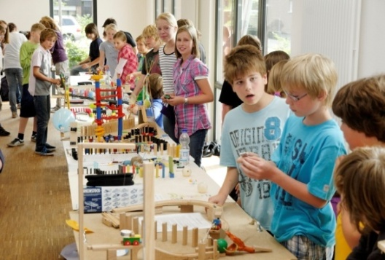
Kurz-Vorstellung
Gymnasiale Oberstufe
zum Schuljahr 2024/25
(Abitur 2027)

Slide 2
Informationen für Eltern und Schüler der
Klasse 10 aller Schulformen
Gymnasiale Oberstufe
zum Schuljahr 2024/25
(Abitur 2027)

Slide 3
Informationen für Eltern und Schüler der
Jgst. EF
Gymnasiale Oberstufe
zum Schuljahr 2024/25

Slide 4
Informationen für Eltern und Schüler der
Jgst. Q1
Gymnasiale Oberstufe
zum Schuljahr 2024/25

Slide 5
Informationen
Das Stiftsgymnasium Xanten
Aufbau und Abschlüsse der gymnasialen Oberstufe
Kurse und Fächer
Laufbahnplanung
besondere Angebote am Stiftsgymnasium Xanten

Slide 6
Informationen
Aufbau und Abschlüsse der gymnasialen Oberstufe
Kurse und Fächer
Laufbahnplanung
Europaschule
besondere Angebote am Stiftsgymnasium Xanten

Slide 7
750 Schüler (davon rd. 230 in der Oberstufe)
75 Lehrer/innen
3 Sekretärinnen
2 Hausmeister
1 Mensateam viele interessierte und engagierte Eltern
Das gemeinsame Ziel: Eine gute Schule.
Unser Stiftsgymnasium

Slide 8
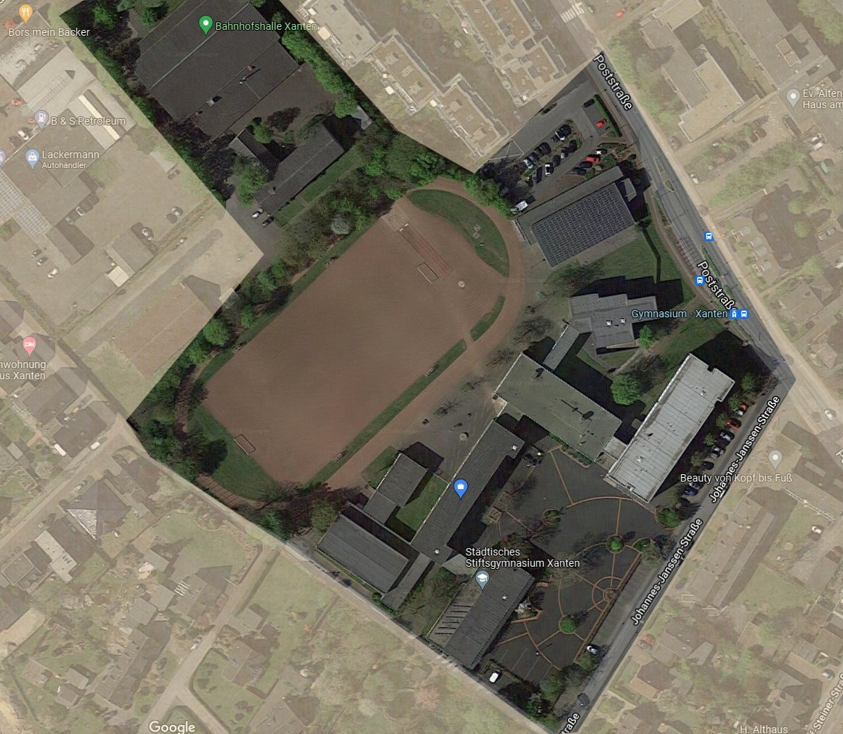
+ Campus-Struktur
+ Mensa u. Sportanlagen
+ Bus- u. Bahnverbindung
+ zentrale Lage zu Stadt/Park

Slide 9
Der Weg zum Abitur
Sekundarstufe II
gymnasiale Oberstufe
Sekundarstufe I
an der Real-/Haupt- oder Gesamtschule
Sekundarstufe I
am Gymnasium

Slide 10
Der Weg zum Abitur
Klasse 9 Gymnasium / Klasse 10 Real-/Haupt od. Gesamtschule
Einführungsphase 1 Jahr ( EF )
Versetzung in die Qualifikationsphase: Noten aus 2. Hj. EP
Qualifikationsphase 1.+2. Jahr ( Q1 + Q2 )
Zulassung zur Abiturprüfung: Noten aus Q1 und Q2 (Block I)
Abiturprüfung
Abitur: Noten aus Q (Block I) und Abiturprüfung (Block II)
Versetzung / Qualifikation für die gymnasiale Oberstufe

Slide 11
Abschlüsse
Höchstverweildauer 4 Jahre
2. Versuch der Abiturprüfung
→ max. 5 Jahre
Einführungsphase
Abitur
Versetzung in die Qualifikationsphase
1. Jahr der Qualifikationsphase
Fachhochschulreife
2. Jahr der Qualifikationsphase

Slide 12
individueller Auslandsaufenthalt
Alternative A | Alternative B | Nur für bes. leistungsstarke SuS gem. §4 APO-GOSt Alternative C
Sekundarstufe I (Klasse 10)
Auslandsjahr | EF
EF | Auslandsjahr | Auslandsjahr | 1. Hj. EF
 |  |  | 2.Hj. im Ausland
Q1 | Q1 | Q1
Q2 | Q2 | Q2
4 Jahre (OHNE Anrechnung) |  | 3 Jahre (MIT Anrechnung)

Slide 13

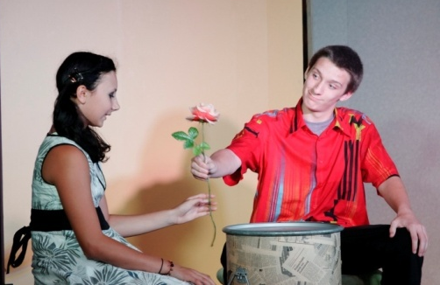
Besondere Angebote am
Stiftsgymnasium Xanten
Ags
Berufs-/ Studienvorbereitung / Orientierung
Chor und Orchester
Band
Theater
div. Sprachen
Mathe-Asse
Informatik
Schulsanitäter
Berufspraktikum Q1
Programmwoche EF
Hochschulexkursion
Kursfahrt/ Austausch
Europaprogramm
externe Zertifikate / Wettbewerbe
Olympiaden (M/Ph/Ch)
Online-Wettbewerb Französisch
DELF, DELE, FCE, CAE
Junge Ingenieure
Wettbewerbe MINT
Aquarium/Terrarium
u.v.m.

Slide 14

Europaprogramm in der Oberstufe
EF
Betriebspraktikum (auch im Ausland)
Austausch mit Benidorm (Spanien)
Q2
Stiftung Welt:Klasse (Kenia)
weitere Ziele nach Verfügbarkeit
Studienfahrten
individueller Auslandsaufenthalt
Austausch mit Saintes (Frankreich)
Q1

Slide 15
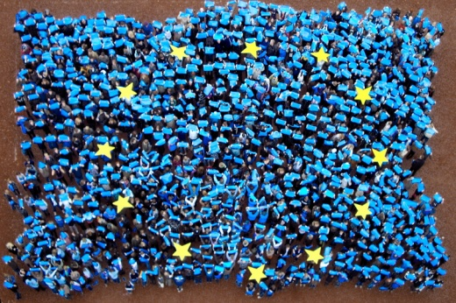
Europaklasse
Gemeinsamer Unterricht und gemeinsame Aktivitäten mit ausländischen Gastschülern,
die für jeweils ein Halbjahr in zwei Xantener Familien leben,
deren Kind ebenfalls in der Europaklasse ist.
Gemeinsamer Unterricht in englischer Sprache,
(Fächer: E, M, Ge, Bi, Ku, Reli, Sp)
zusätzlicher Fachunterricht für die Xantener Schüler in deutscher Sprache,
zusätzlicher Deutschunterricht für die Gäste.

Slide 16
Europaklasse
Infos: Frau Wittenhorst / Herr Aengenheister
(Eltern-) Abend für alle Interessierten:
Do., 15.02.2020 19.00 Uhr Raum D002

Slide 17
Organisation in der Einführungs- und Qualifikationsphase
EF
Einteilung in Leistungs- und Grundkurse
Q2
feste Tutorengruppen in D, M, E, Sp
übrige Fächer gem. Wahl als Kurs
Q1
Fachlehrer eines Leistungskurses als Tutor
Studienfahrten in den Tutorenkursen
ggf. Zusatzkurse in Geschichte/Soz.wiss.

Slide 18
Unterrichtsorganisation
Unterrichtsstunden von 67,5 Minuten Länge
( = 1,5 Schulstunden)
4 Einheiten an jedem Vormittag
je 1 Einheit an zwei Nachmittagen (ab Jgst. 9)
ggf. zzgl. Sport an einem der Nachmittage

Slide 19
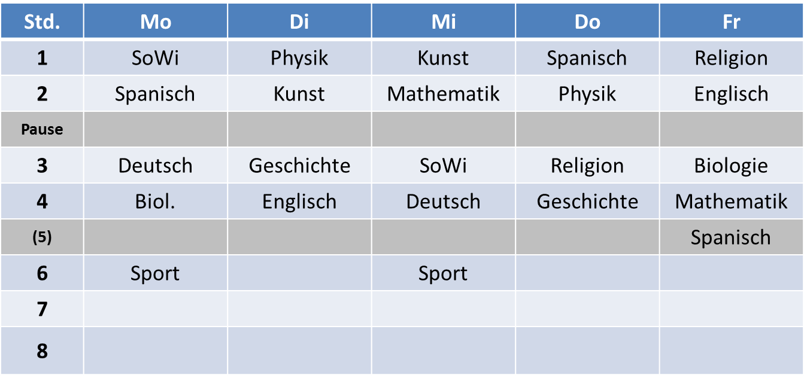
Zeitraster
12.59 | Std. | Beginn | Besonderheiten
 | 1 | 8.00
 | 2 | 9.12
 | Pause | 10.19
 | 3 | 10.40
 | 4 | 11.52
13.54 | (5) | 12.59 | 45 Min.
15.00 | 6 | 13.54
 | 7 | 15.05 | 67,5 Min. 90 Min.
 | 8

Slide 20
Stundenplan EF (Beispiel)
Std. | Mo | Di | Mi | Do | Fr
1 | SoWi | Physik | Kunst | Spanisch | Religion
2 | Spanisch | Kunst | Mathematik | Physik | Englisch
Pause
3 | Deutsch | Geschichte | SoWi | Religion | Biologie
4 | Biol. | Englisch | Deutsch | Geschichte | Mathematik
(5) |  |  |  |  | Spanisch
6 | Sport |  | Sport
7
8

Slide 21
Stundenplan Q2 (Beispiel)
Std. | Mo | Di | Mi | Do | Fr
1 | SoWi | Physik | Kunst | Spanisch | Religion
2 | Spanisch | Kunst | Mathematik | Physik | Englisch
Pause
3 | ----- | Deutsch | SoWi | Religion | Biologie
4 | Biol. | Englisch | Deutsch | Geschichte | Mathematik
(5) |  |  |  |  | Spanisch
6 | Geschichte |  | Sport
7 | Sport
8

Slide 22
Organisation in der Einführungs- und Qualifikationsphase
In der Einführungsphase werden die Schüler in verschiedene Tutorengruppen aufgeteilt. In diesen Gruppen werden sie gemeinsam in den Grundkursen Deutsch, Mathematik, Englisch und Sport unterrichtet. Diese Fächer muss jeder Schüler wählen.
In den übrigen Fächern werden sie entsprechend ihren Wahlen in verschiedenen Grundkursen unterrichtet.
In den beiden Jahren der Qualifikationsphase werden die Schüler entsprechend ihren Wahlen in verschiedenen Leistungs- und Grundkursen unterrichtet. Der Fachlehrer eines Leistungskurses ist der Tutor.

Slide 23
Fächer in der gymnasialen Oberstufe am Stiftsgymnasium Xanten
Aufgabenfeld I:
sprachlich-literarisch-künstlerisch
Deutsch
Aufgabenfeld II:
gesellschafts-wissenschaftlich
Geographie
Aufgabenfeld III:
mathematisch-naturwissenschaftlich-technisch
Mathematik
Religionslehre
Englisch
Lateinisch
Französisch
Spanisch
Musik
Kunst
Literatur (nur in Q1)
Geschichte (bilingual)
Sozial-wissenschaften
Philosophie
Physik
Biologie
Chemie
Sport
Geschichte
Informatik

Slide 24
Grundkurse und Vertiefungskurse in der Einführungsphase
Die Schüler wählen in der Einführungsphase 11 Fächer als dreistündige Grundkurse. (Die neueinsetzende Fremdsprache Spanisch ist vierstündig.)
Schüler, die in der Sekundarstufe I keine zweite Fremdsprache erlernt haben, müssen das Fach Spanisch belegen.
Sie haben damit 33 bis 34 Wochenstunden Unterricht.
In den Fächern Mathematik, Englisch und Französisch werden bei Bedarf halbjährlich zweistündige Vertiefungskurse eingerichtet. Sie dienen als Angleichungsmaßnahmen der Sicherung und fachlichen Vertiefung. Über die Teilnahme entscheidet die Schulleitung.
Schüler, die nicht Spanisch belegt haben, wählen einen Vertiefungskurs, um ihre 34 Pflichtstunden zu erfüllen.

Slide 25
Vertiefungskurse in der Einführungsphase
Die Vertiefungskurse werden in Mathematik und Englisch auf zwei unterschiedlichen Niveaustufen angeboten, um die Schüler angemessen zu fördern.
Im Niveau 1 werden fachliche Grundlagen aufgearbeitet und vertieft.
Im Niveau 2 werden weiterführende Aspekte des Faches bearbeitet, die über die üblichen Unterrichtsinhalte hinaus-gehen.
In den Fächern Englisch und Französisch sind die Vertiefungs-kurse i.d.R. inhaltsgleich mit den Sprachzertifikatskursen, so dass zusätzlich die Möglichkeit zur Teilnahme an den externen Prüfungen besteht.

Slide 26
Kontinuität der Fächer
Im ersten Jahr der Qualifikationsphase können nur diejenigen Fächer belegt werden, die bereits in der Einführungsphase belegt wurden. Im zweiten Jahr der Qualifikationsphase können nur diejenigen Fächer belegt werden, die bereits im ersten Jahr der Qualifikationsphase belegt wurden. Es können also keine neuen Fächer hinzu gewählt werden.
Dagegen ist es möglich und teilweise auch nötig, belegte Fächer in nachfolgenden Jahren abzuwählen.
Ausnahmen bilden das Fach Literatur im ersten Jahr und die Zusatzkurse im zweiten Jahr der Qualifikationsphase.

Slide 27
Fächer in der Einführungsphase (EF)
Nr. | Fach
1 | Deutsch
2 | Englisch
3 | Geschichte, Geschichte bilingual, Sozialwissenschaften
4 | Mathematik
5 | Biologie, Chemie, Physik
6 | Sport
7 | 2. FS / 2. NW: Französisch, Latein, Spanisch; Biologie, Chemie, Physik, Informatik
8 | Kunst, Musik
9 | Religionslehre (kath., ev.), ersatzweise Philosophie
10 | 1. Wahlfach: Geographie, Geschichte (bilingual), Sozialwissenschaften, Philosophie; Französisch, Lateinisch, Spanisch; Biologie, Chemie, Physik, Informatik; Kunst, Musik
11 | 2. Wahlfach: Geographie, Geschichte (bilingual), Sozialwissenschaften, Philosophie; Französisch, Lateinisch, Spanisch; Biologie, Chemie, Physik, Informatik; Kunst, Musik
 | bei Bedarf: Vertiefungskurse in Englisch, Mathematik, Französisch

Slide 28
1. Jahr der
Qualifikationsphase (Q1)
Nr. | Fach
1 | Deutsch
2 | Englisch, Französisch, Lateinisch, Spanisch
3 | Geschichte, Geschichte bilingual, Sozialwissenschaften
4 | Mathematik
5 | Biologie, Chemie, Physik
6 | Sport
7 | 2. FS / 2. NW: Französisch, Latein, Spanisch; Biologie, Chemie, Physik, Informatik
8 | Kunst, Musik, Literatur
9 | Religionslehre (kath., ev.), ersatzweise Philosophie
10 | 1. Wahlfach: Geographie, Geschichte (bilingual), Sozialwissenschaften, Philosophie; Französisch, Lateinisch, Spanisch; Biologie, Chemie, Physik, Informatik; Kunst, Musik

Slide 29
Grund- und Leistungskurse im 1. Jahr der Qualifikationsphase
Die Schüler wählen im 1. Jahr der Qualifikationsphase (Q1) aus den Fächern der Einführungsphase zwei fünfstündige Leistungskurse und acht dreistündige Grundkurse. (Spanisch ist vierstündig.) Das elfte Fach entfällt.
Die Schüler haben damit 34 bis 35 Wochenstunden Unterricht.
Als musisches Fach kann auch das neueinsetzende Fach Literatur gewählt werden. Es endet nach einem Jahr.

Slide 30
2. Jahr der Qualifikationsphase (Q2)
Nr. | Fach
1 | Deutsch
2 | Englisch, Französisch, Lateinisch, Spanisch
3 | Geschichte, Geschichte bilingual, Sozialwissenschaften
4 | Mathematik
5 | Biologie, Chemie, Physik
6 | Sport
7 | 2.FS / 2.NW: Französisch, Latein, Spanisch; Biologie, Chemie, Physik, Informatik
8 - 10 | Kunst, Musik Religionslehre (kath., ev.), ersatzweise Philosophie Geographie, Geschichte, Geschichte bilingual, Sozialwissenschaften, Philosophie; Französisch, Lateinisch, Spanisch; Biologie, Chemie, Physik, Informatik; Kunst, Musik Ggf.: Geschichte Zusatzkurs, Sozialwissenschaften Zusatzkurs

Slide 31
Grund- und Leistungskurse im 2. Jahr der Qualifikationsphase
Die beiden Leistungskurse und die fünf Grundkurse aus Nr. 1 bis 7 werden im 2. Jahr der Qualifikationsphase fortgeführt.
Aus den fünf Möglichkeiten
  Nr. 8 (Kunst, Musik),
  Nr. 9 (Religionslehre (kath., ev.), ersatzw. Philosophie),
  Nr. 10 (1. Wahlfach),
  Geschichte Zusatzkurs, Sozialwissenschaft Zusatzkurs
  Projektkurs
  wählen die Schüler drei Kurse aus.
Der Zusatzkurs ist drei-, der Projektkurs zweistündig. Die Schüler haben damit 33 bis 35 Wochenstunden Unterricht.

Slide 32
Besonderheiten im 2. Jahr der Qualifikationsphase
Wer im 1. Jahr der Qualifikationsphase Geschichte (bilingual) oder Sozialwissenschaften belegt hat (Nr. 3), muss im jeweils anderen Fach den Zusatzkurs belegen. Wer im 1. Jahr der Qualifikationsphase Geschichte (bilingual) und Sozialwissen-schaften belegt hat (Nr. 3 und Nr. 10), belegt keinen Zusatz-kurs.
Projektkurse sind in ihrem fachlichen Schwerpunkt an die in der Qualifikationsphase unterrichteten Fächer angebunden, bieten aber Spielraum für die inhaltliche Ausgestaltung sowie für fachübergreifendes und projektorientiertes Arbeiten.
Für Schüler mit Projektkurs entfällt die Facharbeit, die übrigen schreiben sie im 2. Jahr der Qualifikationsphase.

Slide 33
Übersicht Oberstufe
Nr. | EP | WStd.
1 | D | 3
2 | E | 3
3 | GE, GB, SW | 3
4 | M | 3
5 | BI, CH, PH | 3
6 | SP | 3
7 | 2. FS, 2. NW | 3-4
8 | KU, MU | 3
9 | ER, KR, PL | 3
10 | 1. Wahlfach | 3
11 | 2. Wahlfach | 3
 | EV, MV, FV | 0-2
 |  | 34-36

Slide 34
Übersicht Oberstufe
Nr. | EP | WStd. | Q1 | WStd.
1 | D | 3 | D* | 5
2 | E | 3 | E, F, L, S | 3
3 | GE, GB, SW | 3 | GE, GB, SW | 3
4 | M | 3 | M* | 5
5 | BI, CH, PH | 3 | BI, CH, PH | 3
6 | SP | 3 | SP | 3
7 | 2. FS, 2. NW | 3-4 | 2. FS, 2. NW | 3-4
8 | KU, MU | 3 | KU, MU, LIT | 3
9 | ER, KR, PL | 3 | ER, KR, PL | 3
10 | 1. Wahlfach | 3 | 1. Wahlfach | 3
11 | 2. Wahlfach | 3
 | DV, EV, MV | 0-2
 |  | 34-36 |  | 34-35

Slide 35
Übersicht Oberstufe
Nr. | EP | WStd. | Q1 | WStd. | Q2 | WStd.
1 | D | 3 | D* | 5 | D* | 5 | *Leistungs-kurse Deutsch u. Mathematik als Beispiel
2 | E | 3 | E, F, L, S | 3 | E, F, L, S | 3
3 | GE, GB, SW | 3 | GE, GB, SW | 3 | GE, GB, SW | 3
4 | M | 3 | M* | 5 | M* | 5
5 | BI, CH, PH | 3 | BI, CH, PH | 3 | BI, CH, PH | 3
6 | SP | 3 | SP | 3 | SP | 3
7 | 2. FS, 2. NW | 3-4 | 2. FS, 2. NW | 3-4 | 2. FS, 2. NW | 3-4
8 | KU, MU | 3 | KU, MU, LIT | 3 | KU, MU; ER, KR, PL; 1. Wahlfach; GeZ, SwZ | 9
9 | ER, KR, PL | 3 | ER, KR, PL | 3
10 | 1. Wahlfach | 3 | 1. Wahlfach | 3
11 | 2. Wahlfach | 3
 | EV, MV, FV | 0-2
 |  | 34-36 |  | 34-35 |  | 34-35 | 102-106

Slide 36
Stundenplan EF (Beispiel)
Std. | Mo | Di | Mi | Do | Fr
1 | SoWi | Physik | Kunst | Spanisch | Religion
2 | Spanisch | Kunst | Mathematik | Physik | Englisch
Pause
3 | Deutsch | Geschichte | SoWi | Religion | Biologie
4 | Biol. | Englisch | Deutsch | Geschichte | Mathematik
(5) |  |  |  |  | Spanisch
6 | Sport |  | Sport
7
8

Slide 37

Abiturfächer
Die Prüfung erfolgt in vier Fächern, darunter sind zwei Fächer aus der Fächergruppe Deutsch, Fremdsprache, Mathematik.
Unter den vier Fächern muss jedes der drei Aufgabenfelder vertreten sein. Dabei gilt Religionslehre als gesellschafts-wissenschaftliches Fach. Sport kann als Leistungskurs Abiturfach sein.
Die beiden Leistungskursfächer sind schriftliche Abiturfächer, ein Grundkursfach ist schriftliches, ein Grundkursfach ist mündliches Abiturfach.
Die Abiturfächer müssen in der gesamten Oberstufe belegt sein.

Slide 38
Abiturfächer
Leistungskursfach (schriftlich)
Leistungskursfach (schriftlich)
Grundkursfach (schriftlich)
Grundkursfach (mündlich)

Slide 39
Abiturfächer
Mögliche Leistungskurse
Deutsch
Englisch
Mathematik
Geschichte
Biologie
Physik
Chemie
Sozial-wissen-schaften
Geographie
seit 2019:
Sport
Bedingung: 1. LK aus
D / fortgef. FS (E) / M / NW (Bi/Ch/Ph)

Slide 40
Abiturfächer
Deutsch, Fremdsprache, Mathematik
Deutsch, Fremdsprache, Mathematik

Slide 41
Abiturfächer
Aufgabenfeld I (sprachlich)
Aufgabenfeld II (gesellschafts-wissenschaftlich) oder Religionslehre
Aufgabenfeld III (mathematisch-naturwissenschaftlich)
beliebig
(Sport nur als LK)

Slide 42
Die Wahl der Abiturfächer I
Die Fächer müssen
kontinuierlich ab
EF.1 belegt
sein.
D E
F/L S
( MU KU )
2 aus
D, FS , M
müssen Abiturfach sein.
GE (bi)
PL Rel.
SW GG
Jedes Aufgaben-feld muss vertreten sein. (Aufgabenfeld I durch D oder FS)
M
PH CH
BI IF
1. LK aus
D / f. FS /
M / NW

Slide 43
Die Wahl der Abiturfächer II
(Beispiel)
D E
F/L S
( MU KU )
2 aus
D, FS , M
müssen Abiturfach sein.
D
???
Jedes Aufgabenfeld muss vertreten sein. (Aufgabenfeld I durch D oder FS)
GE (bi)
PL Rel.
SW GG
GE
1. LK aus
D / f. FS /
M / NW
M
PH CH
BI IF
Die Fächer müssen
kontinuierlich ab EF.1 belegt sein.
M

Slide 44
Abiturfächer Konsequenzen
Wer im Abitur Kunst oder Musik hat, …
Wer im Abitur zwei Fremdsprachen hat, …
Wer im Abitur zwei Gesellschaftswissenschaften hat, ...
Wer im Abitur Sport hat, …
... muss auch Mathematik haben.
Nicht möglich ist es, im Abitur ...
... zwei Naturwissenschaften zu haben.
... eine Naturwissenschaft und Kunst oder Musik zu haben.

Slide 45
Abiturfächer mit LK Sport
Wer den Leistungskurs Sport wählt, hat folgende Kombinationsmöglichkeiten:
1. LK aus
D / E oder M
2. LK
Sport
Aufg.feld I od. III
(Sprache od. M)
D, E, F, L, S od. M
Aufgabenfeld II
(Gesellschaftsw.)
Ge, Gg, Sw, Pl
(nicht Religionslehre)

Slide 46
Die Wahl der Abiturfächer III
(besondere Kombinationen)
erlaubt
unzulässig
Ku od. Mu
2 x NW
2 x GW
NW +
Ku/Mu/Sp
2 x FS
Sp +
ER/KR
M
im Abi

Slide 47
Schullaufbahnen, Beispiel 1a
Nr | EF |  | Q1 |  | Q2 |  | Abitur
1 | D | D | D |  | D
2 | E | E | E, F, L |  | E, F, L
3 | GE, SW | GE | GE, SW |  | GE, SW
4 | M | M | M |  | M
5 | BI, CH, PH | BI | BI, CH, PH |  | BI, CH, PH
6 | SP | SP | SP |  | SP
7 | F, L, S; BI, CH, PH, IF | S | F, L, S; BI, CH, PH, IF |  | F, L, S; BI, CH, PH, IF
8 | KU, MU | KU | KU, MU, LIT |  | KU, MU; ER, KR (PL*); 1. Wahlfach; GeZ, SwZ
9 | ER, KR (PL*) | ER | ER, KR (PL*)
10 | Wahlfach | GG | 1. Wahlfach
11 | 2. Wahlfach | L
 | EV, MV, FV
 | *als Ersatzfach | Wahlfächer: GE, SW, GG, PL; F, L, S; BI, CH, PH, IF; KU, MU

Slide 48
Schullaufbahnen, Beispiel 1b
Nr | EF |  | Q1 |  | Q2 |  | Abitur
1 | D | D | D | D | D
2 | E | E | E, F, L | E | E, F, L
3 | GE, SW | GE | GE, SW | GE | GE, SW
4 | M | M | M | M | M
5 | BI, CH, PH | BI | BI, CH, PH | BI | BI, CH, PH
6 | SP | SP | SP | SP | SP
7 | F, L, S; BI, CH, PH, IF | S | F, L, S; BI, CH, PH, IF | S | F, L, S; BI, CH, PH, IF
8 | KU, MU | KU | KU, MU, LIT | KU | KU, MU; ER, KR (PL*); 1. Wahlfach; GeZ, SwZ
9 | ER, KR (PL*) | ER | ER, KR (PL*) | ER
10 | Wahlfach | GG | 1. Wahlfach | GG
11 | 2. Wahlfach | L
 | EV, MV, FV
 | *als Ersatzfach | Wahlfächer: GE, SW, GG, PL; F, L, S; BI, CH, PH, IF; KU, MU
4.
2.
1.
3.
2 aus
D / FS / M
Jedes Aufgabenfeld
I + II + III
1. LK aus
D / E / M / NW

Slide 49
Schullaufbahnen, Beispiel 1b
Nr | EF |  | Q1 |  | Q2 |  | Abitur
1 | D | D | D | D | D | D | D
2 | E | E | E, F, L | E (LK) | E, F, L | E (LK) | E
3 | GE, SW | GE | GE, SW | GE | GE, SW
4 | M | M | M | M | M
5 | BI, CH, PH | BI | BI, CH, PH | BI(LK) | BI, CH, PH | BI(LK) | BI
6 | SP | SP | SP | SP | SP
7 | F, L, S; BI, CH, PH, IF | S | F, L, S; BI, CH, PH, IF | S | F, L, S; BI, CH, PH, IF
8 | KU, MU | KU | KU, MU, LIT | KU | KU, MU; ER, KR (PL*); 1. Wahlfach; GeZ, SwZ
9 | ER, KR (PL*) | ER | ER, KR (PL*) | ER
 |  |  |  |  |  | GG | GG
10 | Wahlfach | GG | 1. Wahlfach | GG
11 | 2. Wahlfach | L
 | EV, MV, FV
 | *als Ersatzfach | Wahlfächer: GE, SW, GG, PL; F, L, S; BI, CH, PH, IF; KU, MU
4.
2.
1.
3.
2 aus
D / FS / M
Jedes Aufgabenfeld
I + II + III
1. LK aus
D / E / M / NW

Slide 50
Schullaufbahnen, Beispiel 1b
Nr | EF |  | Q1 |  | Q2 |  | Abitur
1 | D | D | D | D | D | D | D
2 | E | E | E, F, L | E (LK) | E, F, L | E (LK) | E
3 | GE, SW | GE | GE, SW | GE | GE, SW
4 | M | M | M | M | M
5 | BI, CH, PH | BI | BI, CH, PH | BI(LK) | BI, CH, PH | BI(LK) | BI
6 | SP | SP | SP | SP | SP
7 | F, L, S; BI, CH, PH, IF | S | F, L, S; BI, CH, PH, IF | S | F, L, S; BI, CH, PH, IF
8 | KU, MU | KU | KU, MU, LIT | KU | KU, MU; ER, KR (PL*); 1. Wahlfach; GeZ, SwZ
9 | ER, KR (PL*) | ER | ER, KR (PL*) | ER
 |  |  |  |  |  | GG | GG
10 | Wahlfach | GG | 1. Wahlfach | GG
11 | 2. Wahlfach | L
 | EV, MV, FV
 | *als Ersatzfach | Wahlfächer: GE, SW, GG, PL; F, L, S; BI, CH, PH, IF; KU, MU
4.
2.
1.
SwZ
3.

Slide 51
Schullaufbahnen, Beispiel 1b
Nr | EF |  | Q1 |  | Q2 |  | Abitur
1 | D | D | D | D | D | D | D
2 | E | E | E, F, L | E (LK) | E, F, L | E (LK) | E
3 | GE, SW | GE | GE, SW | GE | GE, SW | GE
4 | M | M | M | M | M | M
5 | BI, CH, PH | BI | BI, CH, PH | BI(LK) | BI, CH, PH | BI(LK) | BI
6 | SP | SP | SP | SP | SP | SP
7 | F, L, S; BI, CH, PH, IF | S | F, L, S; BI, CH, PH, IF | S | F, L, S; BI, CH, PH, IF | S
8 | KU, MU | KU | KU, MU, LIT | KU | KU, MU; ER, KR (PL*); 1. Wahlfach; GeZ, SwZ
9 | ER, KR (PL*) | ER | ER, KR (PL*) | ER |  | ER
 |  |  |  |  |  | GG | GG
10 | Wahlfach | GG | 1. Wahlfach | GG
11 | 2. Wahlfach | L
 | EV, MV, FV
 | *als Ersatzfach | Wahlfächer: GE, SW, GG, PL; F, L, S; BI, CH, PH, IF; KU, MU
4.
2.
1.
SwZ
3.

Slide 52
Schullaufbahnen, Beispiel 1b
Nr | EF |  | Q1 |  | Q2 |  | Abitur
1 | D | D | D | D | D | D | D
2 | E | E | E, F, L | E (LK) | E, F, L | E (LK) | E
3 | GE, SW | GE | GE, SW | GE | GE, SW | GE
4 | M | M | M | M | M | M
5 | BI, CH, PH | BI | BI, CH, PH | BI(LK) | BI, CH, PH | BI(LK) | BI
6 | SP | SP | SP | SP | SP | SP
7 | F, L, S; BI, CH, PH, IF | S | F, L, S; BI, CH, PH, IF | S | F, L, S; BI, CH, PH, IF | S
8 | KU, MU | KU | KU, MU, LIT | KU | KU, MU; ER, KR (PL*); 1. Wahlfach; GeZ, SwZ
9 | ER, KR (PL*) | ER | ER, KR (PL*) | ER |  | ER
 |  |  |  |  |  | GG | GG
10 | Wahlfach | GG | 1. Wahlfach | GG
11 | 2. Wahlfach | L
 | EV, MV, FV
 | *als Ersatzfach | Wahlfächer: GE, SW, GG, PL; F, L, S; BI, CH, PH, IF; KU, MU
4.
2.
1.
SwZ
3.

Slide 53
Schullaufbahnen, Beispiel 1a
Nr | EF |  | Q1 |  | Q2 |  | Abitur
1 | D | D | D |  | D
2 | E | E | E, F, L, S |  | E, F, L, S
3 | GE, GB, SW | GB | GE, GB, SW |  | GE, GB, SW
4 | M | M | M |  | M
5 | BI, CH, PH | BI | BI, CH, PH |  | BI, CH, PH
6 | SP | SP | SP |  | SP
7 | F, L, S; BI, CH, PH | F | F, L, S; BI, CH, PH |  | F, L, S; BI, CH, PH
8 | KU, MU | KU | KU, MU, LIT |  | KU, MU; ER, KR (PL*); 1. Wahlfach; GeZ, SwZ
9 | ER, KR (PL*) | ER | ER, KR (PL*)
10 | Wahlfach | GG | 1. Wahlfach
11 | 2. Wahlfach | L
 | EV, MV, FV
 | *als Ersatzfach | Wahlfächer: GE, GB, SW, GG, PL; F, L, S; BI, CH, PH, IF; KU, MU

Slide 54
Schullaufbahnen, Beispiel 1b
Nr | EF |  | Q1 |  | Q2 |  | Abitur
1 | D | D | D | D (LK) | D
2 | E | E | E, F, L, S | E (LK) | E, F, L, S
3 | GE, GB, SW | GB | GE, GB, SW | GB | GE, GB, SW
4 | M | M | M | M | M
5 | BI, CH, PH | BI | BI, CH, PH | BI | BI, CH, PH
6 | SP | SP | SP | SP | SP
7 | F, L, S; BI, CH, PH | F | F, L, S; BI, CH, PH | F | F, L, S; BI, CH, PH
8 | KU, MU | KU | KU, MU, LIT | KU | KU, MU; ER, KR (PL*); 1. Wahlfach; GeZ, SwZ
9 | ER, KR (PL*) | ER | ER, KR (PL*) | ER
10 | Wahlfach | GG | 1. Wahlfach | GG
11 | 2. Wahlfach | L
 | EV, MV, FV
 | *als Ersatzfach | Wahlfächer: GE, GB, SW, GG, PL; F, L, S; BI, CH, PH, IF; KU, MU

Slide 55

Schullaufbahnen, Beispiel 1c
Nr | EF |  | Q1 |  | Q2 |  | Abitur
1 | D | D | D | D (LK) | D | D (LK)
2 | E | E | E, F, L, S | E (LK) | E, F, L, S | E (LK)
3 | GE, GB, SW | GB | GE, GB, SW | GB | GE, GB, SW | GB
4 | M | M | M | M | M | M
5 | BI, CH, PH | BI | BI, CH, PH | BI | BI, CH, PH | BI
6 | SP | SP | SP | SP | SP | SP
7 | F, L, S; BI, CH, PH | F | F, L, S; BI, CH, PH | F | F, L, S; BI, CH, PH | F
8 | KU, MU | KU | KU, MU, LIT | KU | KU, MU; ER, KR (PL*); 1. Wahlfach; GeZ, SwZ | SwZ
9 | ER, KR (PL*) | ER | ER, KR (PL*) | ER |  | ER
 |  |  |  |  |  | GG
10 | Wahlfach | GG | 1. Wahlfach | GG
11 | 2. Wahlfach | L
 | EV, MV, FV
 | *als Ersatzfach | Wahlfächer: GE, GB, SW, GG, PL; F, L, S; BI, CH, PH, IF; KU, MU

Slide 56
Schullaufbahnen, Beispiel 1d
Nr | EF |  | Q1 |  | Q2 |  | Abitur
1 | D | D | D | D (LK) | D | D (LK) | D (LK)
2 | E | E | E, F, L, S | E (LK) | E, F, L, S | E (LK) | E (LK)
3 | GE, GB, SW | GB | GE, GB, SW | GB | GE, GB, SW | GB
4 | M | M | M | M | M | M
5 | BI, CH, PH | BI | BI, CH, PH | BI | BI, CH, PH | BI | Bi
6 | SP | SP | SP | SP | SP | SP
7 | F, L, S; BI, CH, PH | F | F, L, S; BI, CH, PH | F | F, L, S; BI, CH, PH | F
8 | KU, MU | KU | KU, MU, LIT | KU | KU, MU; ER, KR (PL*); 1. Wahlfach; GeZ, SwZ | SwZ
9 | ER, KR (PL*) | ER | ER, KR (PL*) | ER |  | ER
 |  |  |  |  |  | GG | GG
10 | Wahlfach | GG | 1. Wahlfach | GG
11 | 2. Wahlfach | L
 | EV, MV, FV
 | *als Ersatzfach | Wahlfächer: GE, GB, SW, GG, PL; F, L, S; BI, CH, PH, IF; KU, MU

Slide 57



Schullaufbahnen, Beispiel 2a
Nr | EF |  | Q1 |  | Q2 |  | Abitur
1 | D | D | D |  | D
2 | E | E | E, F, L, S |  | E, F, L, S
3 | GE, GB, SW | GB | GE, GB, SW |  | GE, GB, SW
4 | M | M | M |  | M
5 | BI, CH, PH | BI | BI, CH, PH |  | BI, CH, PH
6 | SP | SP | SP |  | SP
7 | F, L, S; BI, CH, PH, IF | S | F, L, S; BI, CH, PH |  | F, L, S; BI, CH, PH
8 | KU, MU | MU | KU, MU, LIT |  | KU, MU; ER, KR (PL*); 1. Wahlfach; GeZ, SwZ
9 | ER, KR (PL*) | PL | ER, KR (PL*)
10 | 1. Wahlfach | PH | 1. Wahlfach
11 | 2. Wahlfach | SW
 | EV, MV, FV
 | *als Ersatzfach | Wahlfächer: GE, GB, SW, GG, PL; F, L, S; BI, CH, PH, IF; KU, MU

Slide 58


Schullaufbahnen, Beispiel 2b
Nr | EF |  | Q1 |  | Q2 |  | Abitur
1 | D | D | D | D (LK) | D
2 | E | E | E, F, L, S | E | E, F, L, S
3 | GE, GB, SW | GB | GE, GB, SW | GE | GE, GB, SW
4 | M | M | M | M | M
5 | BI, CH, PH | BI | BI, CH, PH | BI (LK) | BI, CH, PH
6 | SP | SP | SP | SP | SP
7 | F, L, S; BI, CH, PH, IF | S | F, L, S; BI, CH, PH | S | F, L, S; BI, CH, PH
8 | KU, MU | MU | KU, MU, LIT | MU | KU, MU; ER, KR (PL*); 1. Wahlfach; GeZ, SwZ
9 | ER, KR (PL*) | PL | ER, KR (PL*) | PL
10 | 1. Wahlfach | PH | 1. Wahlfach | SW
11 | 2. Wahlfach | SW
 | EV, MV, FV
 | *als Ersatzfach | Wahlfächer: GE, GB, SW, GG, PL; F, L, S; BI, CH, PH, IF; KU, MU

Slide 59
Schullaufbahnen, Beispiel 2c
Nr | EF |  | Q1 |  | Q2 |  | Abitur
1 | D | D | D | D (LK) | D | D (LK)
2 | E | E | E, F, L, S | E | E, F, L, S | E
3 | GE, GB, SW | GB | GE, GB, SW | GE | GE, GB, SW | GE
4 | M | M | M | M | M | M
5 | BI, CH, PH | BI | BI, CH, PH | BI (LK) | BI, CH, PH | BI (LK)
6 | SP | SP | SP | SP | SP | SP
7 | F, L, S; BI, CH, PH, IF | S | F, L, S; BI, CH, PH | S | F, L, S; BI, CH, PH | S
8 | KU, MU | MU | KU, MU, LIT | MU | KU, MU; ER, KR (PL*); 1. Wahlfach; GeZ, SwZ | MU
9 | ER, KR (PL*) | PL | ER, KR (PL*) | PL |  | PL
10 | 1. Wahlfach | PH | 1. Wahlfach | SW |  | SW
11 | 2. Wahlfach | SW
 | EV, MV, FV
 | *als Ersatzfach | Wahlfächer: GE, GB, SW, GG, PL; F, L, S; BI, CH, PH, IF; KU, MU

Slide 60
Schullaufbahnen, Beispiel 2d
Nr | EF |  | Q1 |  | Q2 |  | Abitur
1 | D | D | D | D (LK) | D | D (LK) | D (LK)
2 | E | E | E, F, L, S | E | E, F, L, S | E | E
3 | GE, GB, SW | GB | GE, GB, SW | GE | GE, GB, SW | GE
4 | M | M | M | M | M | M
5 | BI, CH, PH | BI | BI, CH, PH | BI (LK) | BI, CH, PH | BI (LK) | BI (LK)
6 | SP | SP | SP | SP | SP | SP
7 | F, L, S; BI, CH, PH, IF | S | F, L, S; BI, CH, PH | S | F, L, S; BI, CH, PH | S
8 | KU, MU | MU | KU, MU, LIT | MU | KU, MU; ER, KR (PL*); 1. Wahlfach; GeZ, SwZ | MU
9 | ER, KR (PL*) | PL | ER, KR (PL*) | PL |  | PL | PL
10 | 1. Wahlfach | PH | 1. Wahlfach | SW |  | SW
11 | 2. Wahlfach | SW
 | EV, MV, FV
 | *als Ersatzfach | Wahlfächer: GE, GB, SW, GG, PL; F, L, S; BI, CH, PH, IF; KU, MU

Slide 61
Schullaufbahnen, Beispiel 3a
Nr | EF |  | Q1 |  | Q2 |  | Abitur
1 | D | D | D |  | D
2 | E | E | E, F, L, S |  | E, F, L, S
3 | GE, GB, SW | SW | GE, GB, SW |  | GE, GB, SW
4 | M | M | M |  | M
5 | BI, CH, PH | PH | BI, CH, PH |  | BI, CH, PH
6 | SP | SP | SP |  | SP
7 | F, L, S; BI, CH, PH, IF | CH | F, L, S; BI, CH, PH, IF |  | F, L, S; BI, CH, PH, IF
8 | KU, MU | MU | KU, MU, LIT |  | KU, MU; ER, KR (PL*); 1. Wahlfach; GeZ, SwZ
9 | ER, KR (PL*) | KR | ER, KR (PL*)
10 | 1. Wahlfach | BI | 1. Wahlfach
11 | 2. Wahlfach | GE
 | EV, MV, FV
 | *als Ersatzfach | Wahlfächer: GE, GB, SW, GG, PL; F, L, S; BI, CH, PH, IF; KU, MU

Slide 62


Schullaufbahnen, Beispiel 3b
Nr | EF |  | Q1 |  | Q2 |  | Abitur
1 | D | D | D | D | D
2 | E | E | E, F, L, S | E | E, F, L, S
3 | GE, GB, SW | SW | GE, GB, SW | GE | GE, GB, SW
4 | M | M | M | M (LK) | M
5 | BI, CH, PH | PH | BI, CH, PH | PH | BI, CH, PH
6 | SP | SP | SP | SP | SP
7 | F, L, S; BI, CH, PH, IF | CH | F, L, S; BI, CH, PH, IF | CH (LK) | F, L, S; BI, CH, PH, IF
8 | KU, MU | MU | KU, MU, LIT | LIT | KU, MU; ER, KR (PL*); 1. Wahlfach; GeZ, SwZ
9 | ER, KR (PL*) | KR | ER, KR (PL*) | KR
10 | 1. Wahlfach | BI | 1. Wahlfach | BI
11 | 2. Wahlfach | GE
 | EV, MV, FV
 | *als Ersatzfach | Wahlfächer: GE, GB, SW, GG, PL; F, L, S; BI, CH, PH, IF; KU, MU

Slide 63


Schullaufbahnen, Beispiel 3c
Nr | EF |  | Q1 |  | Q2 |  | Abitur
1 | D | D | D | D | D | D
2 | E | E | E, F, L, S | E | E, F, L, S | E
3 | GE, GB, SW | SW | GE, GB, SW | GE | GE, GB, SW | GE
4 | M | M | M | M (LK) | M | M (LK)
5 | BI, CH, PH | PH | BI, CH, PH | PH | BI, CH, PH | BI
6 | SP | SP | SP | SP | SP | SP
7 | F, L, S; BI, CH, PH, IF | CH | F, L, S; BI, CH, PH, IF | CH (LK) | F, L, S; BI, CH, PH, IF | CH (LK)
8 | KU, MU | MU | KU, MU, LIT | LIT | KU, MU; ER, KR (PL*); 1. Wahlfach; GeZ, SwZ | SwZ
9 | ER, KR (PL*) | KR | ER, KR (PL*) | KR |  | KR
10 | 1. Wahlfach | BI | 1. Wahlfach | BI |  | Bi
11 | 2. Wahlfach | GE
 | EV, MV, FV
 | *als Ersatzfach | Wahlfächer: GE, GB, SW, GG, PL; F, L, S; BI, CH, PH, IF; KU, MU

Slide 64
Schullaufbahnen, Beispiel 3d
Nr | EF |  | Q1 |  | Q2 |  | Abitur
1 | D | D | D | D | D | D | D
2 | E | E | E, F, L, S | E | E, F, L, S | E
3 | GE, GB, SW | SW | GE, GB, SW | GE | GE, GB, SW | GE
4 | M | M | M | M (LK) | M | M (LK) | M (LK)
5 | BI, CH, PH | PH | BI, CH, PH | PH | BI, CH, PH | BI
6 | SP | SP | SP | SP | SP | SP
7 | F, L, S; BI, CH, PH, IF | CH | F, L, S; BI, CH, PH, IF | CH (LK) | F, L, S; BI, CH, PH, IF | CH (LK) | CH (LK)
8 | KU, MU | MU | KU, MU, LIT | LIT | KU, MU; ER, KR (PL*); 1. Wahlfach; GeZ, SwZ | SwZ
9 | ER, KR (PL*) | KR | ER, KR (PL*) | KR |  | KR | KR
10 | 1. Wahlfach | BI | 1. Wahlfach | BI |  | Bi
11 | 2. Wahlfach | GE
 | EV, MV, FV
 | *als Ersatzfach | Wahlfächer: GE, GB, SW, GG, PL; F, L, S; BI, CH, PH, IF; KU, MU

Slide 65
Klausurbelegung in den Kursen
(Mindestens 5 ) schriftliche Pflichtkurse in der Jgst. EF
Deutsch
Alle Fremdsprachen
Mathematik
1 Natur-wissenschaft
1 Gesellschafts-wissenschaft
EF.2
zentral
EF.2
zentral

Slide 66
Klausurbelegung in den Kursen
( Mindestens 5 ) schriftliche Pflichtkurse in der Jgst. EP
Deutsch
Alle Fremdsprachen
Mathematik
1 Natur-wissenschaft
1 Gesellschafts-wissenschaft
Schriftliche Pflichtkurse in der Qualifikationsphase
Mindestens 5 bis einschließlich Kurshalbjahr Q2.1:
Abitur-fach Lk A
Abitur-fach Lk B
3. Abitur-fach
4. Abitur-fach
Deutsch
1. + neue Fremdsprache
Mathematik
2. Fremdspr. od. 2. Naturw.
(Schwerpunktfach)
Höchstens 4 im Kurshalbjahr Q.2:
Abitur-fach Lk A
Abitur-fach Lk B
3. Abitur-fach

Slide 67
Versetzung in die Qualifikationsphase
Versetzt wird, wer im 2. Halbjahr der Einführungs-phase in der fortgeführten Fremdsprache (i. d. Regel Nr. 2), in den acht Fächern Nr. 1 und Nr. 3 bis Nr. 9 und in einem der beiden Fächer aus Nr. 10 und Nr. 11
überall mindestens ausreichend Leistungen erzielt,
in höchstens einem Fach eine mangelhafte, sonst aber mindestens ausreichende Leistungen erzielt.
Dabei muss eine mangelhafte Leistung in einem der Fächer Deutsch, Mathematik, fortgeführte Fremd-sprache durch eine befriedigende Leistung in einem anderen dieser Fächer ausgeglichen werden.

Slide 68
Vereinfachte Darstellung der
Versetzungsordnung EF ⇒ Q1
D
M
fortgf.
FS
sonstige Fächer
versetzt
Nachprüfung
keine 5
4
4
4
alle mind. 4
ja
1 x 5
5
4
3
alle mind. 4
ja
4
4
4
1x5, sonst. mind.4
ja
4
5
4
alle mind. 4
nein
ja (in M)
2 x 5
4
4
4
2x5, sonst mind. 4
nein
ja
4
4
5
1x5, sonst mind. 4
nein
ja (in fFS)
5
4
3
1x5, sonst mind. 4
nein
ja (in D oder sonst. Fach)
5
5
3
alle mind. 4
nein
ja
5
5
4
alle mind. 4
nein
nein
3 x 5
nein
nein
1x 6
nein
nein

Slide 69
Gesamtqualifikation
Gesamtqualifikation
maximal 900 Punkte
Block I
Qualifikationsphase
mind. 200 Punkte
max. 600 Punkte
Block II
Abiturbereich
mind. 100 Punkte
max. 300 Punkte

Slide 70
Block I: Leistungen in der Qualifikationsphase
1. Jahr der Qualifikationsphase
2 x 2 Leistungskurse
2 x 8 Grundkurse
2. Jahr der Qualifikationsphase
2 x 2 Leistungskurse
2 x 8 Grund- oder Projektkurse

Slide 71
Block II: Leistungen im Abitur
1. Leistungskursfach (schriftlich)
2. Leistungskursfach (schriftlich)
3. Grundkursfach (schriftlich)
4. Grundkursfach (mündlich)

Slide 72
Zulassung zur Abiturprüfung
Die Zulassung zur Abiturprüfung richtet sich nach den Leistungen in den Leistungs- und Grundkursen in den vier Halbjahren der Qualifikationsphase.
Dabei werden alle Leistungskurse und nahezu alle Grundkurse in die Wertung einbezogen.
In höchstens sieben von bis zu 37 oder acht von 38 oder mehr Halbjahreskursen dürfen die Leistungen vier oder weniger Punkte betragen.
In höchstens drei der acht Leistungskurse dürfen die Leistungen vier oder weniger Punkte betragen.

Slide 73
Zulassung zum Abitur
8
LK
27-29 (bzw. 30-32*)
GK
alle Punkte zweifach
max. 3 LK Defizite (< 5 Pkte.)
alle Punkte einfach
übergreifend gilt:
kein Kurs mit NULL Punkten
max. 7 Defizite mit < 5 Punkten (bzw. max. 8* Defizite)
min. 200 Punkte (max. 600)

Slide 74
Tag der offenen Tür:
Samstag,
18. November 2023, ab 9.30 Uhr
Information zur Einführungsphase:
Mittwoch,
24. Januar 2023, 19.30 Uhr
(Mehzweckraum, C002)

Slide 75
Anmeldung :
Sa., 17. Feb. 9.00 – 14.00 Uhr
Mo., 19./Di., 20. Feb. 9.00 - 12.00 Uhr 15.30 – 19.00 Uhr
Kopie des letzten Zeugnisses
Geburtsurkunde zur Einsicht
Impfnachweis/Masernschutz
Bitte das Formular ab Dezember online über www.SSGXanten.de bereits ausfüllen/drucken.

Slide 76
Bitte beachten:
2. Information:
Mo., 20. April, 19.30 Uhr
Abgabe der Wahlbögen
spätestens
Mo., 4. Mai
Elternsprechtag zur Beratung:
Di., 28. April, 15.30 - 19.30 Uhr
(Sekretariat: Fr. Fackelmann / Fr. Lüdemann)

Slide 77
Bitte beachten:
Abgabe der Wahlbögen
spätestens
Mo., 29. April
Elternsprechtag zur Beratung:
Fr., 26. April, 15.30 - 19.30 Uhr

Slide 78
Termine
17./19. + 20. Anmeldung
Feb. 2024
Mi 10.04.24 Information für externe Schüler und
18.30 Uhr alle Eltern / Ausgabe Wahlbögen
Mi 24.04.24 Schülersprechzeit (4. Std./12-13 Uhr)
Fr 26.04.24 Elternsprechzeit (15.30 - 19.30 Uhr)
Mo 29.04.24 letzte Abgabe Wahlbögen
bis Mo 01.07.24 Vorlage der Zeugnisse (Neuzugänge)

Slide 79
Fragen ?
?
www.SSGXanten.de
Informationen online:
www . schulministerium . nrw . de

Slide 80
Fragen ?
EP Jgst. Q1-Q2
Pflicht
Q1-Q2
Pflicht EP
Klausuren
EP
?
Klausuren
Q
EP => Q1
Pflicht
Abitur
Zulassung
Abitur
Informationen online:
www . schulministerium . nrw . de

Slide 81
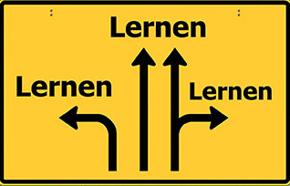
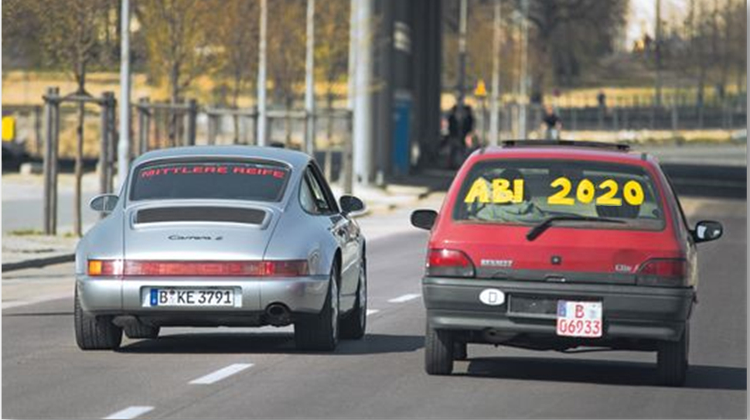
Alles Gute !

Slide 82

Herzlich willkommen!

